Slide 1
API Platform
REST con Symfony2

Slide 2
Sobre mi
Soy Jota
Trabajo en AntWeb
Programo en php y javascript
@jota_developer

Slide 3
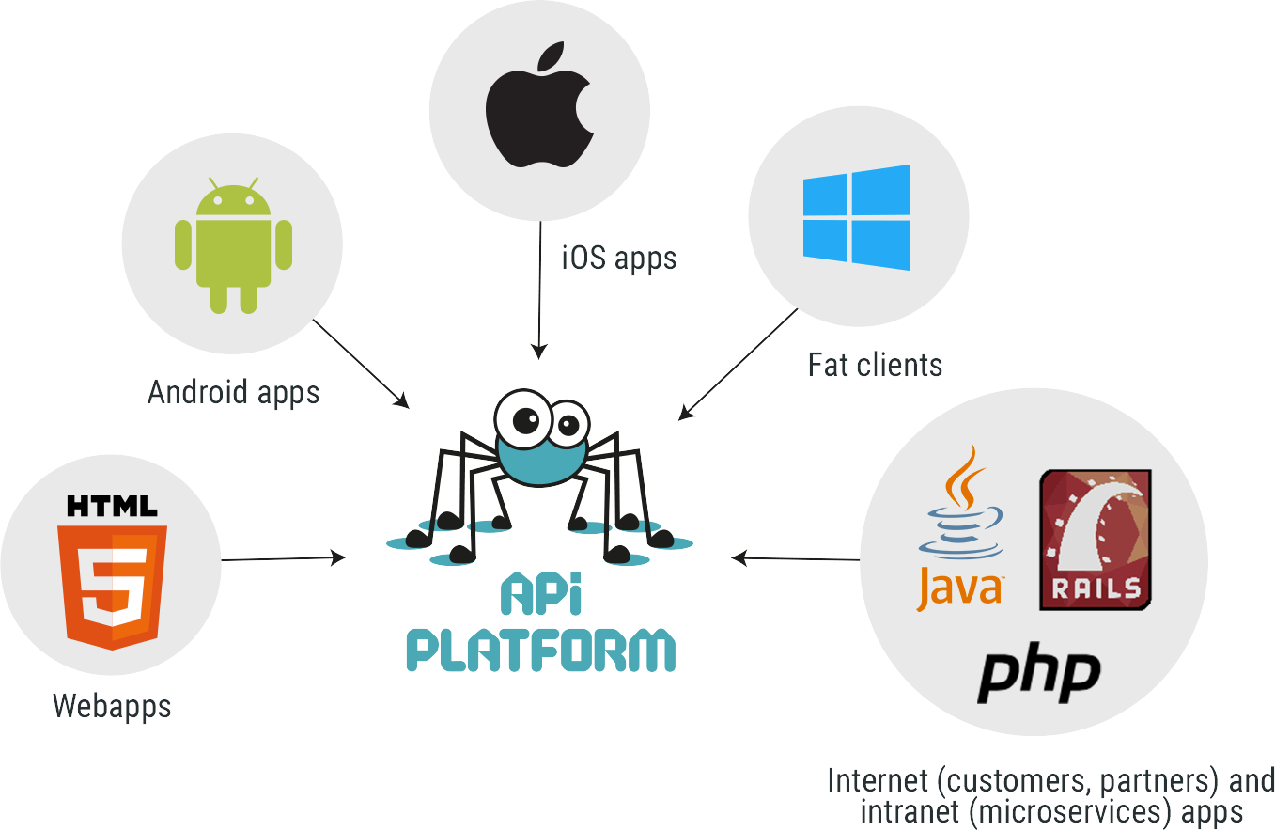
¿REST?
Verbos GET, POST, PUT, PATCH, DELETE
Servicios
Copite con Servicios Web (SOA, WSDL, etc)
OAUTH
JSON o XML
Hypermedia

Slide 4
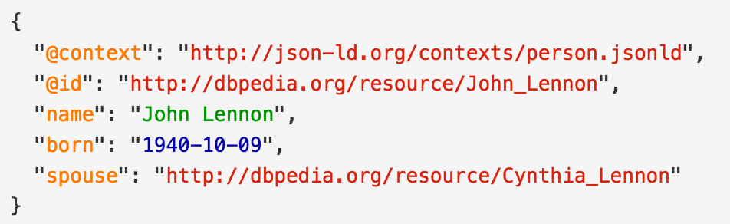
¿Hypermedia?
Interoperabilidad
Comprensión por máquinas
Formatos
HATEOAS
JSON-LD
Hydra

Slide 5
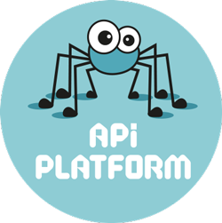
API Platform
Framework PHP para APIs REST
Basado en componentes Symfony2
JSON-LD
HYDRA

Slide 6
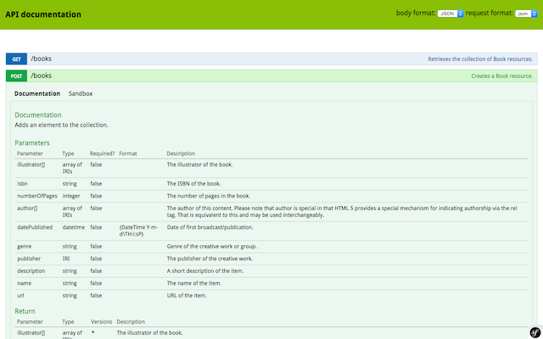
API Platform
CRUD GET, POST, PUT and DELETE
Hypermedia implementando JSON-LD
Documentación legible por maquinas de la API
Documentación legible por humanos similar a Swagger
Paginación
Filtrado de listas
Validación
Serialización de errores
Manejo de usuarios
https://api-platform.com/
https://github.com/api-platform/api-platform

Slide 7
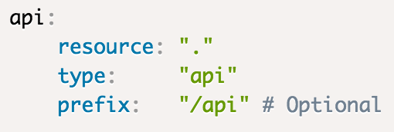
Instalación
composer create-project api-platform/api-platform
configurar routing en app/config/routing.yml

Slide 8
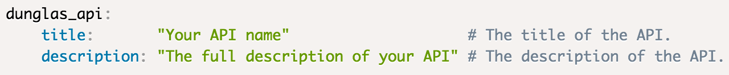
Instalación
configurar app en app/config/config.yml

Slide 9
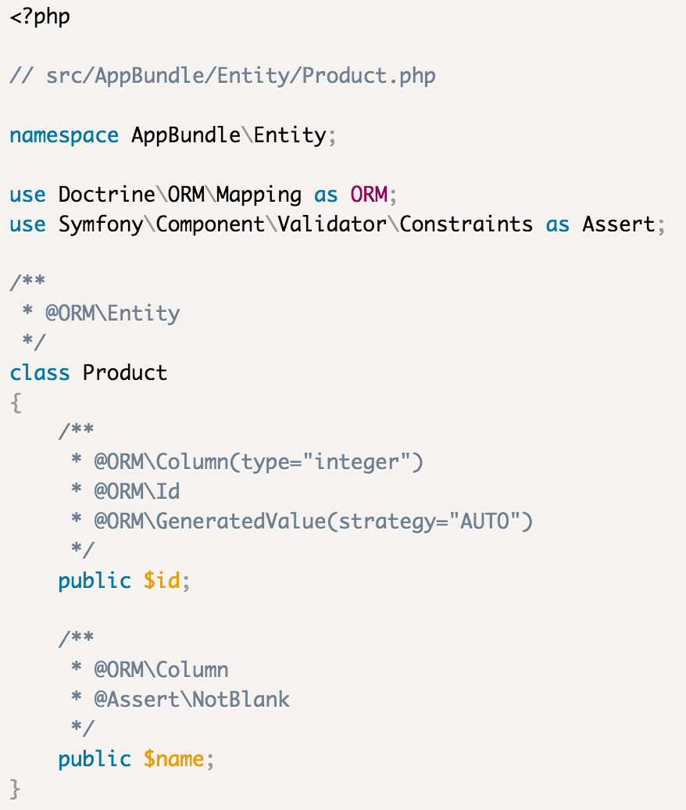
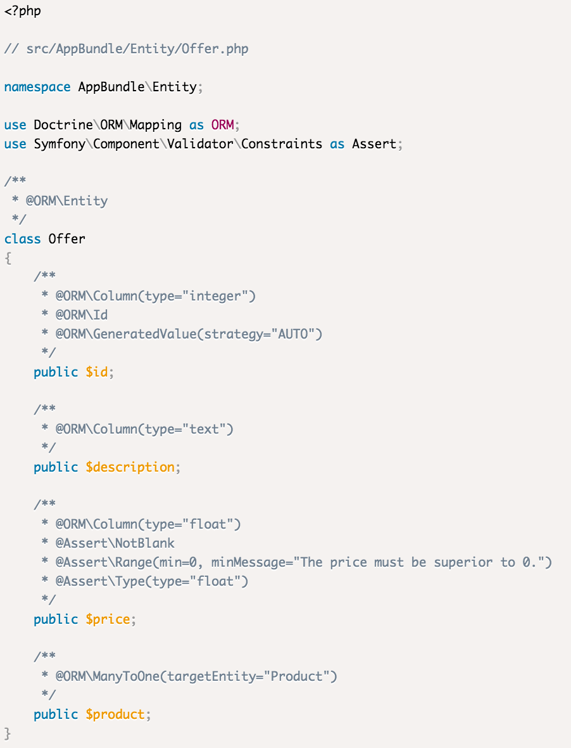
Instalación
crear entidades

Slide 10
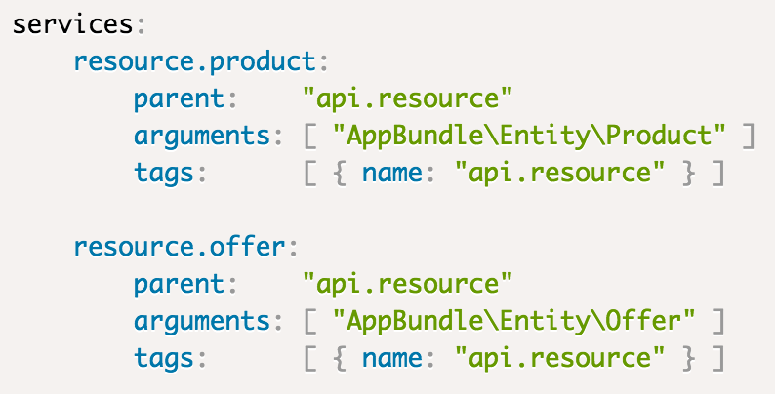
Instalación
configurar servicio en app/config/serice.yml
http://localhost:8000/api/products
http://localhost:8000/api/offers

Slide 11
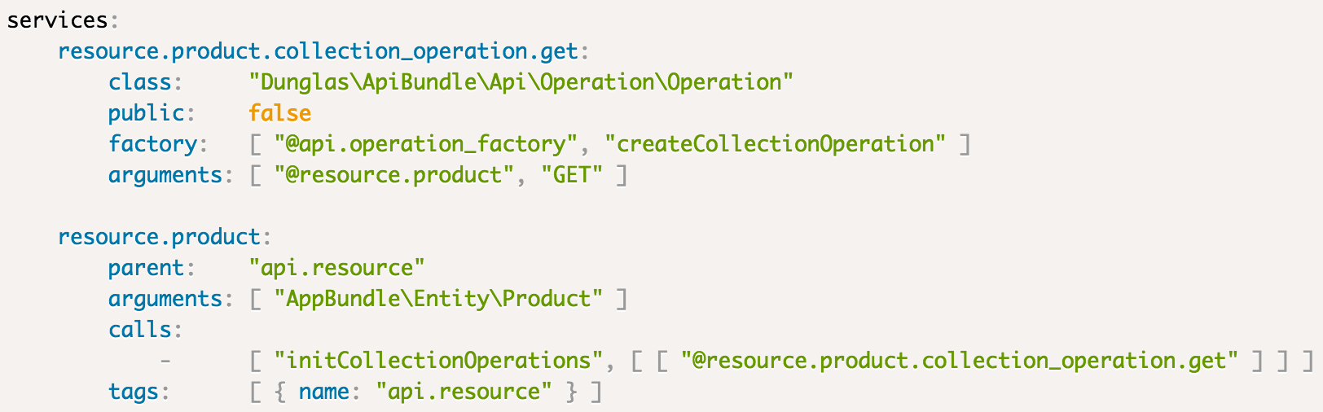
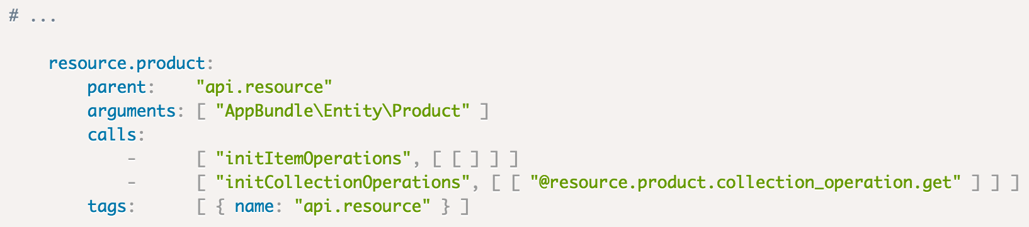
Deshabilitar operaciones

Slide 12
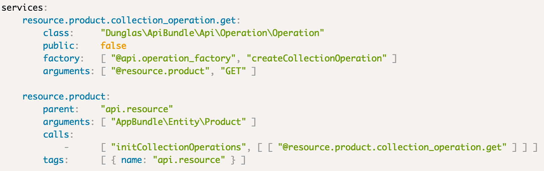
Operaciones propias

Slide 13
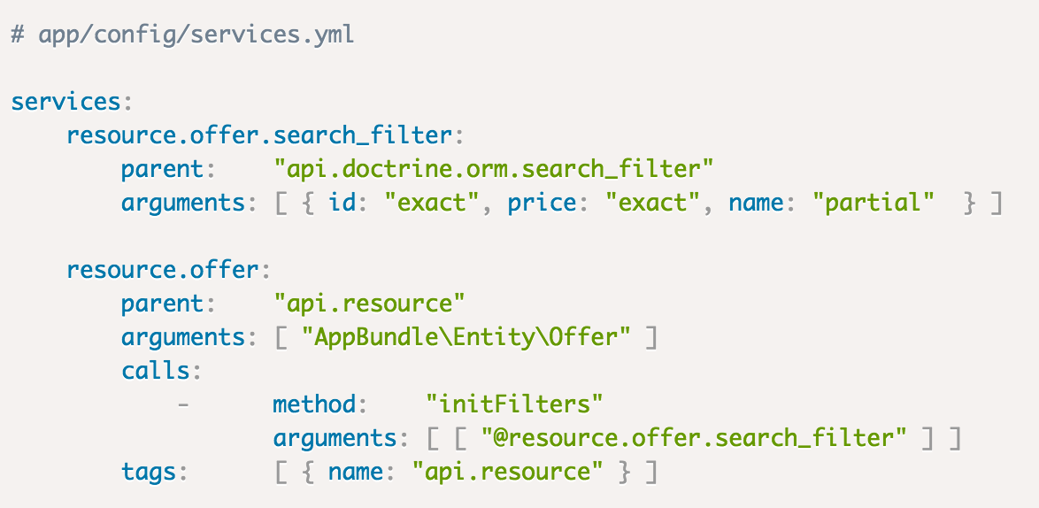
Filtros de busqueda
http://localhost:8000/api/offers?price=10
http://localhost:8000/api/offers?name=shirt
http://localhost:8000/api/offers?price=10&name=shirt

Slide 14
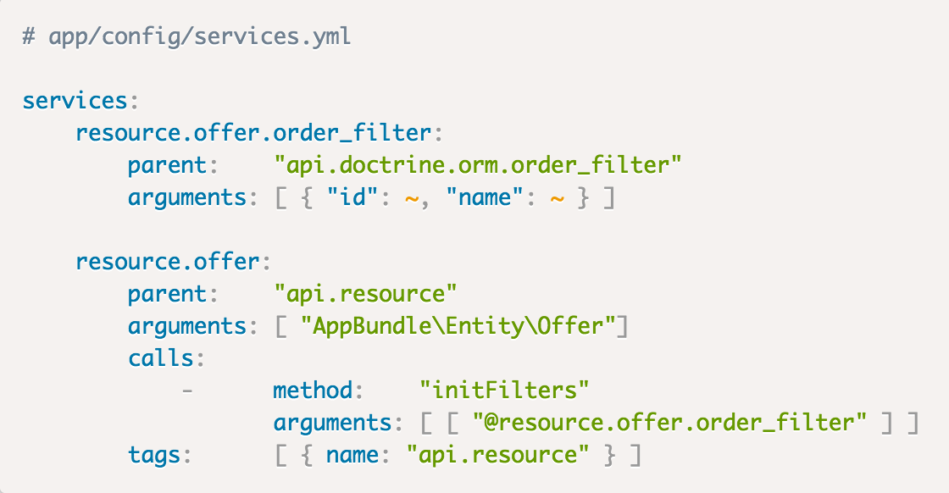
Filtros de ordenación
http://localhost:8000/api/offers?order[name]=desc&order[id]=asc

Slide 15
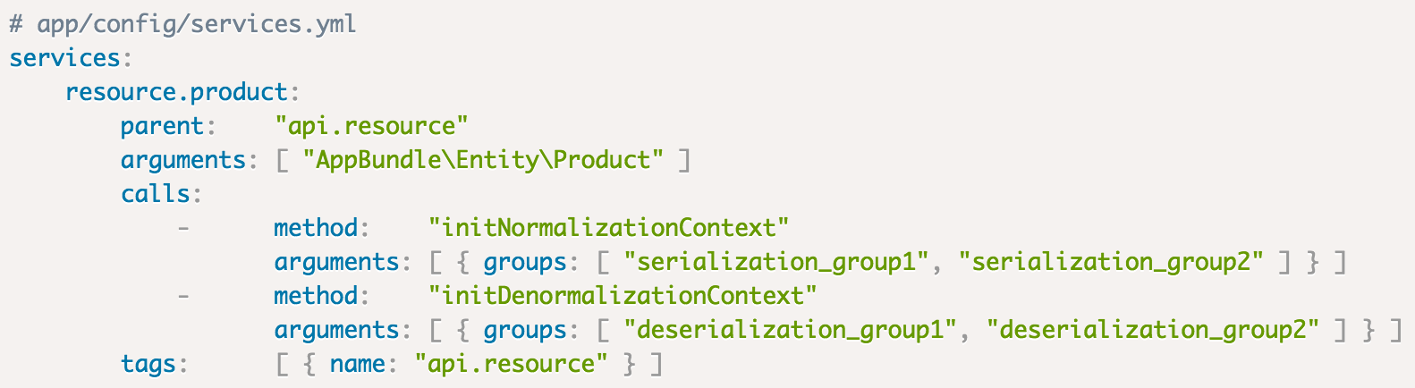
Serialización

Slide 16
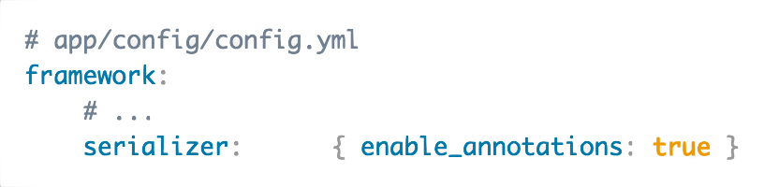
Serialización

Slide 17
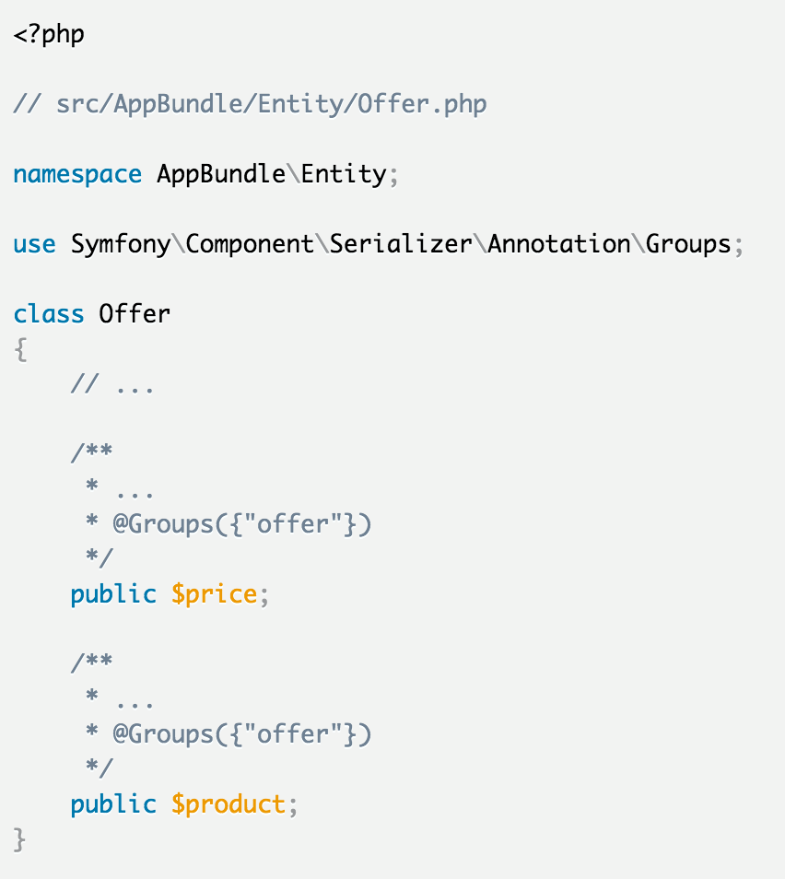
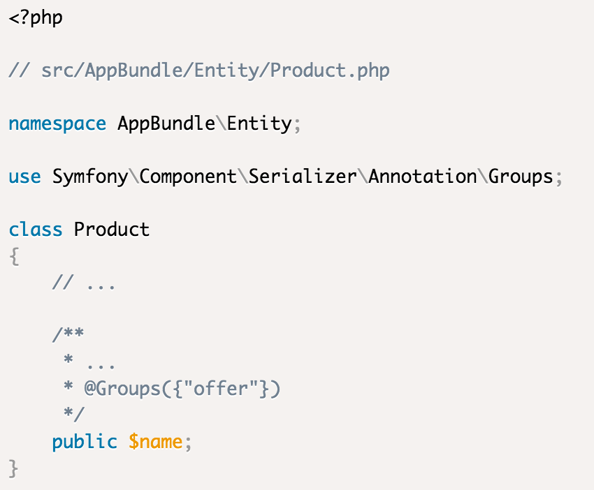
Serialización

Slide 18
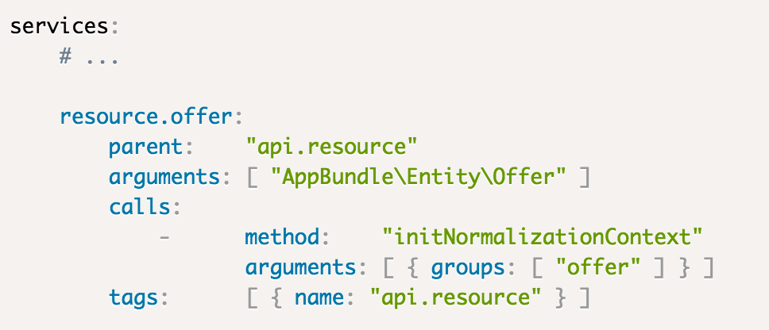
Serialización

